Slide 1



Samen versnellen van AI in de zorg
Naam van de spreker | Locatie
16 oktober 2025

Slide 2


Programma
Samen versnellen van ai in de zorg
13:30 uur l Introductie en presentaties toekomstvisie AI in de zorg
14:00 uur l Huidige AI-implementaties - UMC Utrecht
14:45 uur l Pauze - met rondleidingen MR-Linac
15:15 uur l Panelgesprek: hoe veranderen processen door AI
16:00 uur l Breakout-sessies: samenwerken aan opschaling van AI
17:00 uur l Wrap-up en netwerkborrel - met rondleiding MR-Linac

Slide 3

Introductie en toekomstvisie AI in de zorg
Samen versnellen van ai in de zorg
Welkom UMCU en introductie op thema 3AI – Prof. Dr. Nico van den Berg Head Computational Imaging Group, Director Centre for Image Sciences | Imaging & Oncology Division | UMC Utrecht
AI-signalement ‘Toekomstbestendige zorg met AI’ - Sara Buzamet - senior programma manager ZonMw
FME Sectoragenda MedTech – Iris van Bemmel – Marktsegment Manager Gezondheid en Zorg FME

Slide 4

Huidige AI-implementaties
Samen versnellen van ai in de zorg
Huidige AI-implementaties binnen de zorg - UMC Utrecht. Overzicht van recente succesvolle AI-implementaties bij UMCU – Ruben Peters - Data Scientist, UMC Utrecht
Medtech innovatie en adoptie: Radiotherapie - Cornel Zachiu - Clinical Computer Scientist - Imaging & Oncology Division, UMC Utrecht

Slide 5
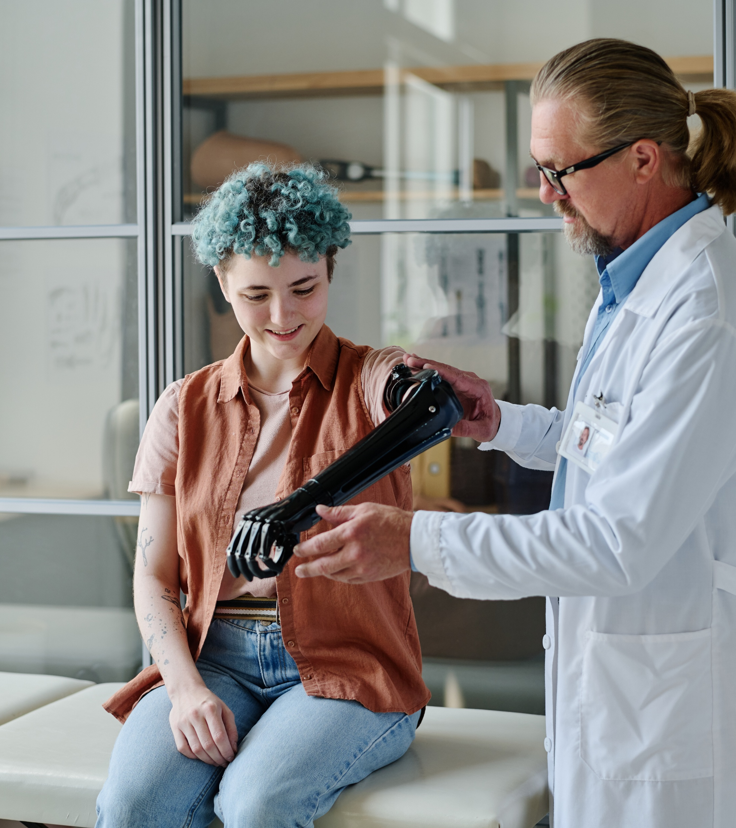
Pauze
Samen versnellen van ai in de zorg
Pauze met rondleidingen MR-Linac als medtech-innovatie.

Slide 6

Vragen
Samen versnellen van ai in de zorg

Slide 7
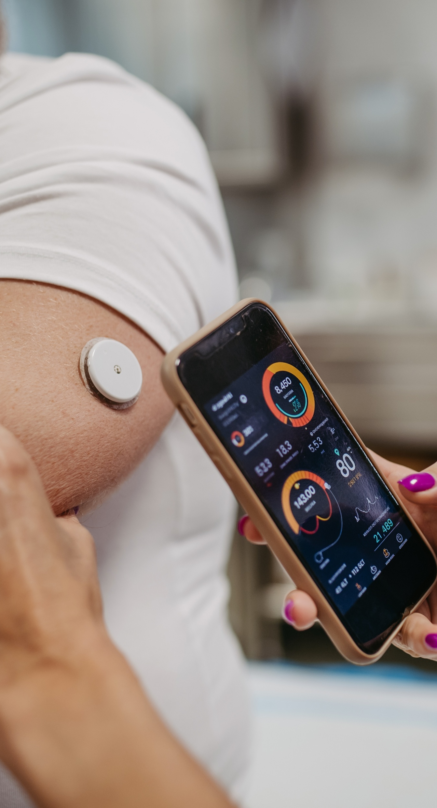
Panelgesprek: hoe veranderen processen door AI
Samen versnellen van ai in de zorg
Hoe veranderen processen in de toekomst door AI, zowel binnen als (door verplaatsing naar) buiten het ziekenhuis? Visie op de uitdagingen, de kansen en het ‘veranderpad’.

Slide 8

Panelgesprek aan de hand van
4 uitdagingen uit AI-signalement
Samen versnellen van ai in de zorg
1. Waarde en impact van AI: Wat levert AI in de zorg écht op?
2. AI-readiness van zorgorganisaties: Is de zorg klaar voor AI?
3. Ethische en sociale vraagstukken: Hoe mensgericht blijft de zorg met AI?
4. Opschaling van AI-toepassingen: Hoe krijgen we AI van pilot naar praktijk?
Met per uitdaging een stelling via Mentimeter: eens / oneens

Slide 9
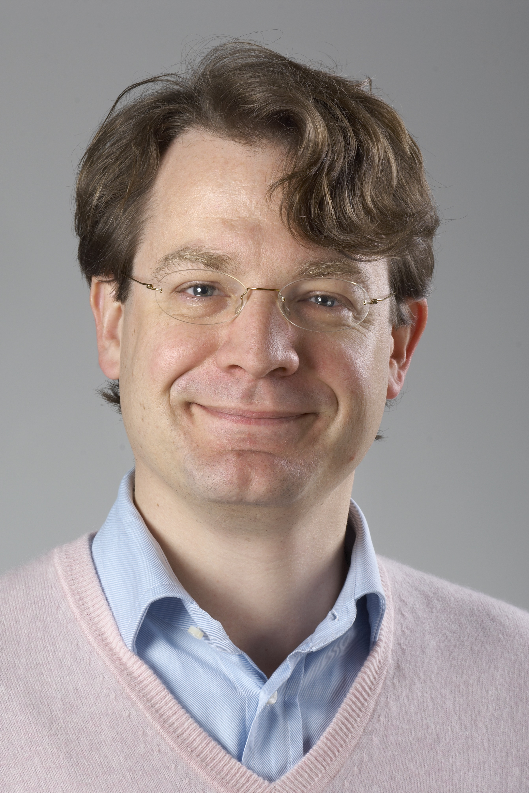


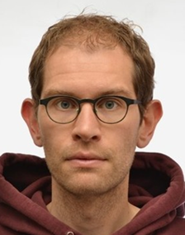
Panelleden​
​
Samen versnellen van ai in de zorg
Dr. Daniel Vijlbrief – Kinderarts, Neonatoloog, UMC Utrecht
Prof. Geert-Jan Geersing – Huisarts en Professor / onderzoeker, UMC Utrecht
Karin Schoonenberg, stafadviseur patiënten-participatie, UMC Utrecht
Merlijn Sevenster - Clinical Partnerships Program Lead bij Philips, Associate Professor bij LUMC

Slide 10
1. Waarde en impact van AI: Wat levert AI in de zorg écht op?
Samen versnellen van ai in de zorg
Uitdaging
Hoewel AI veelbelovend is voor de zorg, ontbreekt het vaak aan goed inzicht in de daadwerkelijke effecten op patiëntuitkomsten, werkprocessen, arbeidsdruk, efficiëntie en maatschappelijke waarde. De beschikbare methoden om deze impact te meten en te valideren zijn beperkt en nog in ontwikkeling. Hierdoor is het lastig om te bepalen welke AI-innovaties echt waardevol zijn, waar middelen het beste kunnen worden ingezet, en hoe AI verantwoord en betrouwbaar kan worden geïntegreerd in de dagelijkse praktijk.

Slide 11
1. Waarde en impact van AI: Wat levert AI in de zorg écht op?
Samen versnellen van ai in de zorg
Stelling
“We investeren miljoenen in AI, maar weten eigenlijk niet of het de zorg écht beter maakt, we kunnen daarom beter in andere initiatieven in de zorg investeren.”

Slide 12
2. AI-readiness van zorgorganisaties: Is de zorg klaar voor AI?
Samen versnellen van ai in de zorg
Uitdaging
Zorgorganisaties verschillen sterk in hun gereedheid om AI te implementeren, door uiteenlopende technische, organisatorische en culturele factoren. Vaak ontbreekt het aan kennis, vaardigheden en draagvlak om AI succesvol te integreren. Hierdoor stagneert de implementatie, zelfs als de technologie beschikbaar is.

Slide 13
2. AI-readiness van zorgorganisaties: Is de zorg klaar voor AI?
Samen versnellen van ai in de zorg
Stelling
“De grootste bottleneck voor AI in de zorg is niet de technologie, maar de organisatie en de mensen in de organisatie.”

Slide 14
3. Ethische en sociale vraagstukken: Hoe mensgericht blijft de zorg met AI?
Samen versnellen van ai in de zorg
Uitdaging
AI roept fundamentele ethische en sociale vragen op, zoals privacy, transparantie en bias. In de praktijk zijn er weinig concrete handvatten om met deze dilemma’s om te gaan. Zonder aandacht hiervoor kan AI de relatie tussen zorgprofessional en patiënt veranderen en bestaande ongelijkheden versterken.

Slide 15
3. Ethische en sociale vraagstukken: Hoe mensgericht blijft de zorg met AI?
Samen versnellen van ai in de zorg
Stelling
“AI maakt de zorg efficiënter, maar dreigt de menselijke maat te verliezen.”

Slide 16
4. Opschaling van AI-toepassingen: Hoe krijgen we AI van pilot naar praktijk?
Samen versnellen van ai in de zorg
Uitdaging
Veel AI-innovaties blijven hangen in de pilotfase en bereiken zelden grootschalige toepassing. Dit komt door versnippering, gebrek aan samenwerking, onvoldoende data-infrastructuur en beperkte financiering voor opschaling. Zonder structurele aanpak blijft de impact van AI beperkt tot losse experimenten, terwijl de potentie veel groter is.

Slide 17
4. Opschaling van AI-toepassingen: Hoe krijgen we AI van pilot naar praktijk?
Samen versnellen van ai in de zorg
Stelling
“Nederland moet landelijke keuzes maken en een beperkt aantal AI-toepassingen grootschalig financieren, in plaats van veel kleine pilots ondersteunen.”

Slide 18
Breakout-sessies: samenwerken aan opschaling van AI​
Samen versnellen van ai in de zorg
3 parallelle breakout-sessies door zorgprofessionals en FME MedTechbedrijven:
Thema 1: Zorg op afstand – monitoring thuis - door Leonard Moonen, CEO Praxa Sense en Dr. Martine Breteler Onderzoeker en Technisch Geneeskundige, UMC Utrecht
Thema 2: Zorg op afstand - ziekenhuis thuis - door Bouke Bos, Customer Succes Manager en Wilmer Zwietering, data science & AI van CLB Groep en Elin Biel, Qualified Medical Engineer & Technisch Geneeskundige, UMC Utrecht
Thema 3: Imaging in ziekenhuis en op andere locaties - door Marijn de Kiefte, Productmanager Digital Health Services, Siemens Healthineers en Tim Idzenga - Scientific Researcher Lectoraal Smart Systems for Healthy Living, Hogeschool Utrecht.

Slide 19
Wrap up
Samen versnellen van ai in de zorg
Hoofdpunten uit break out sessies

Slide 20

Netwerkborrel
Samen versnellen van ai in de zorg
Met rondleiding MR-Linac als medtech-innovatie.

